Slide 1


Abrazar el cambio, celebrar el éxito y comprometerse con la inclusión: una llamada a la acción para
las Soroptimistas
Conferencia Regional de
(nombre de la región) de 2025
NOMBRE DE QUIEN PRESENTA, SU TÍTULO

Slide 2




Hola, mis queridas Soroptimistas.
Abrazar el cambio.
Celebrar los éxitos.
Crear una experiencia acogedora en el club.
¿Necesitas un ícono? Busca GRAPHICS en la pestaña Elements y cambia el color a #f69170.
CONFERENCIA REGIONAL DE SIA DE 2025
Notes:
¡Hola, mis queridas Soroptimistas!
Gracias a todas por reunirse aquí hoy. Es un verdadero honor estar frente a ustedes para abordar tres acciones esenciales que pueden transformar nuestra comunidad y empoderar a mujeres y niñas: abrazar el cambio, celebrar el éxito y crear una experiencia inclusiva en el club.

Slide 3

La importancia de abrazar el cambio.
Es esencial para el crecimiento.
La diversidad de voces construye la innovación.
Notes:
Para empezar, ¿cuántas de ustedes creen que aceptar el cambio es importante para crecer? ¡Levanten la mano!
[Pausa para la respuesta]
¡Excelente! Mi trayectoria como miembro de la Junta me ha revelado lo poderoso que puede ser abrazar el cambio. En un mundo donde aún existen barreras para mujeres y niñas, nuestra junta global reúne voces y opiniones diversas. Esta diversidad fomenta una cultura que no solo da la bienvenida al cambio, sino también mejora nuestra visión estratégica.

Slide 4

Afrontar
el cambio
Puede ser desalentador.
Desafía nuestras zonas
de confort.
Abre las puertas a oportunidades nuevas.
CONFERENCIA REGIONAL DE SIA DE 2025
Notes:
Ahora bien, seamos sinceras: el cambio puede ser desalentador, ¿verdad? Nos desafía y nos empuja más allá de nuestras zonas de confort. Sin embargo, también abre las puertas a oportunidades nuevas para crecer. Mientras nos esmeramos en empoderar a más mujeres y niñas, debemos aceptar el cambio con entusiasmo. Esto significa adaptar nuestros programas, políticas e incluso nuestra forma de trabajar para satisfacer las necesidades cambiantes de nuestra organización.

Slide 5

Adaptar nuestros enfoques.
TEXTO
Mantenernos atentas a las necesidades de mujeres y niñas.
TEXTO
Notes:
Pensemos en los rápidos avances tecnológicos, los cambios en nuestro escenario económico y los desafíos diversos que enfrentan mujeres y niñas hoy en día. Al estar abiertas al cambio, podemos promover la innovación en nuestras iniciativas y enfocarnos en la importancia y la eficacia de nuestra misión.
¡Entonces, abordemos el cambio no con temor, sino con entusiasmo!
[OPCIONAL: Compartir un ejemplo de cómo una experiencia personal con Soroptimist o el club creó nuevas oportunidades]

Slide 6



Contáctanos
email@soroptimist.org
¡Celebremos!
26.000 mujeres y niñas recibieron ayuda.
750 miembros nuevas.
¡40.000 horas de voluntariado!
Notes:
Mientras aceptamos el cambio, es igual de importante que celebremos nuestros éxitos, tantos los grandes como los pequeños. Cada logro supone un importante paso adelante y refleja el duro trabajo y la dedicación de nuestras miembros.
Y hoy, ¡tenemos muchas razones para celebrar! En el último año fiscal, apoyamos con orgullo a casi 26.000 mujeres y niñas por medio de nuestros Programas de Sueños, y logramos otorgar más de 3 millones de dólares en premios.
¡Pero eso no es todo! También dimos la bienvenida a nuestra comunidad a más de 750 nuevas miembros ¡y alcanzamos juntas la asombrosa cifra de 40.000 horas de voluntariado!
[OPCIONAL: Compartir una victoria o éxito personal del club]

Slide 7

Reconocimiento de nuestros esfuerzos
¡Aplaudamos nuestra dedicación colectiva!
Inspiremos a otras personas
a través del reconocimiento.
CONFERENCIA REGIONAL DE SIA DE 2025
Notes:
Estos logros realzan nuestra dedicación e impacto colectivos. Por eso, dediquemos un momento a reconocer los pasos que hemos dado juntas.
¡Un aplauso por nuestros esfuerzos!
[Pausa para el aplauso]
¡Muchas gracias! ¡Su trabajo y compromiso hacen posible nuestra misión!
Celebrar estos hitos fomenta una cultura de positividad y motivación. Cuando reconocemos nuestros éxitos, inspiramos a otras personas a esmerarse por alcanzar sus metas. Ya sea el éxito de un taller, de un acuerdo de tutoría o de un premio económico, toda victoria merece ser reconocida. Compartamos nuestras historias para elevarnos el espíritu, para crear un efecto dominó de empoderamiento que se extienda más allá de nuestro club.

Slide 8

Crear un club acogedor
Cada miembro debe sentirse valorada y escuchada.
CONFERENCIA REGIONAL DE SIA DE 2025
Notes:
Por último, y tal vez más importante, debemos comprometernos a crear una experiencia inclusiva en el club. Un entorno inclusivo es aquel donde cada miembro se siente valorada, escuchada y empoderada para contribuir.
Les hago una pregunta. ¿Cuántas de ustedes creen que todas las personas deben sentirse bienvenidas en nuestros clubes? ¡Levanten la mano!
[Pausa para la respuesta]
¡Excelente! Es maravilloso ver tantas manos levantadas. Ahora, profundicemos un poco más.
Inclusión significa crear un entorno donde todas las personas se sientan valoradas y respetadas, independientemente de sus creencias, ideas u orígenes. Cuando fomentamos la inclusión, no solo mejoramos la cultura de nuestro club, sino que también alentamos perspectivas de diversidad que pueden generar ideas más innovadoras.

Slide 9
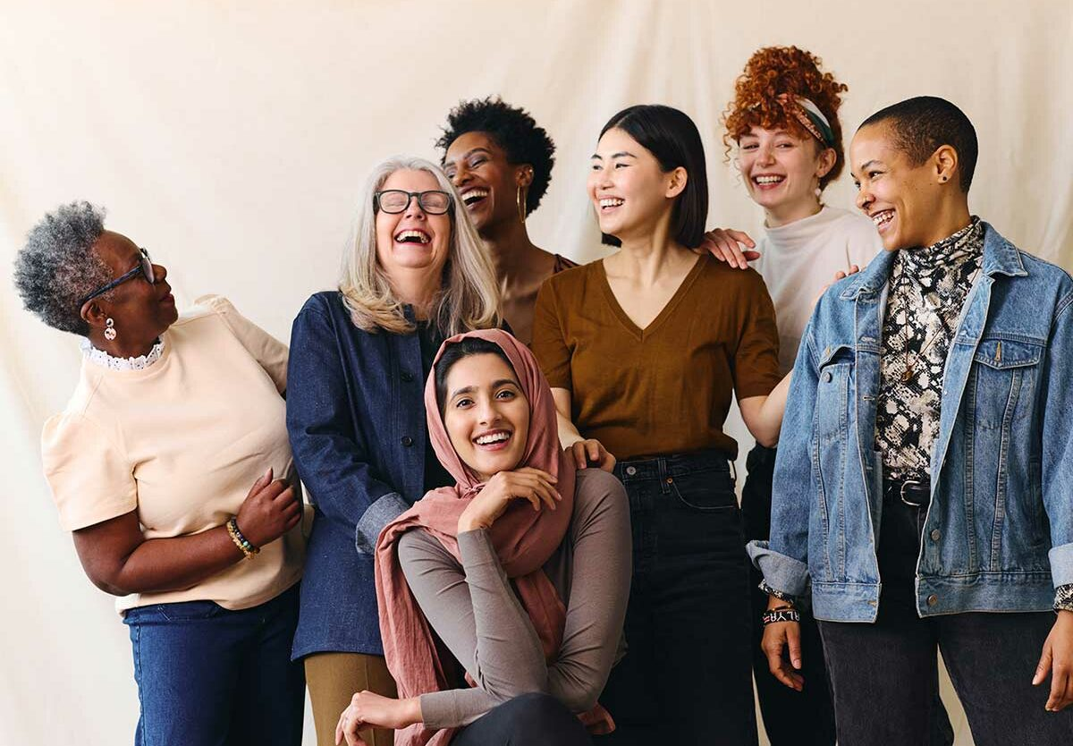
Emprender acciones juntas.
TEXTO
Escuchar atentamente.
Ser respetuosas.
Alzar la voz.
TEXTO
Notes:
Ahora bien, ¿cuántas de ustedes se sintieron alguna vez excluidas o presenciaron cómo se trataba injustamente a alguien en un club? Levanten la mano.
[Pausa para la respuesta]
Gracias por su sinceridad. Es fundamental que reconozcamos estas experiencias: nos recuerdan que nuestras acciones importan.
La inclusión no es solo una meta; es una práctica. Como Soroptimistas, debemos cultivar una cultura en la que todas las personas se sientan seguras y alentadas a compartir sus ideas. Al hacerlo, creamos un tejido valioso de experiencias que realzan nuestra sabiduría y eficacia colectivas.

Slide 10
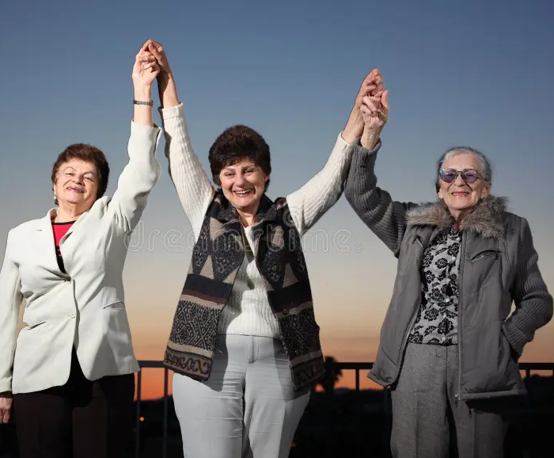
Nuestro compromiso importa
Levanten la mano si se comprometen a:
  Escuchar
  Ser amables
  Defender a los demás
Notes:
Entonces, ¿qué podemos hacer? Las animo a emprender tres acciones sencillas:
La primera es escuchar atentamente. Cuando alguien habla, pongan toda su atención. Ahora bien, ¿cuántas de ustedes se comprometen a escuchar realmente a los demás? ¡Levanten la mano!
[Pausa para la respuesta]
¡Excelente!
La segunda es ser respetuosas. No importan nuestras diferencias, tratémonos con amabilidad. ¡Levanten la mano las que crean que la cortesía es fundamental!
[Pausa para la respuesta]
Genial, muchas gracias.
Ahora nuestra última acción, y una de las más importantes, es alzar la voz. Si ven que excluyen o faltan al respeto a alguien, no duden en alzar la voz y hacer saber a los demás que ese comportamiento no es aceptable en nuestros clubes. ¿Quién se compromete conmigo a defender a los demás? ¡A ver esas manos!
[Pausa para la respuesta]
¡Muchas gracias!
Si todas nos comprometemos a llevar a cabo estas sencillas acciones, tendremos la gran oportunidad de crear clubes que no solo sean inclusivos, sino también comunidades prósperas. ¡Juntas podemos marcar una gran diferencia!

Slide 11
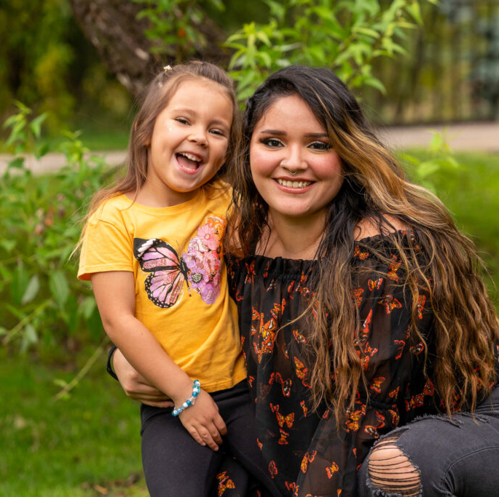
Juntas podemos marcar la diferencia
(o a elementos > fotos/videos y elige los medios para colocarlos aquí)
CONFERENCIA REGIONAL DE SIA DE 2025
Notes:
Para terminar, aceptemos el cambio con los brazos abiertos. Celebremos nuestros éxitos con orgullo. Y comprometámonos con la inclusión en cada aspecto de nuestro club. Juntas, podemos crear un entorno enriquecedor que empodere a más mujeres y niñas para que logren alcanzar sus sueños.
¡Muchas gracias!

Slide 12
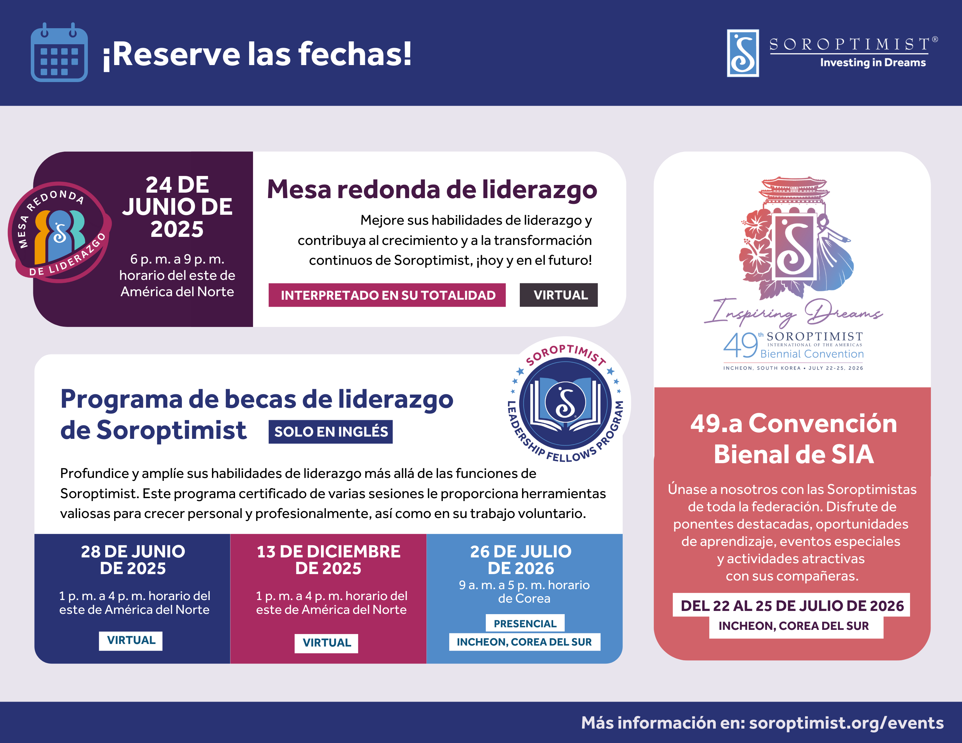
Notes:
Antes de que se vayan, las animo a aprovechar nuestros próximos eventos: la Mesa redonda de liderazgo, el Programa de becas de liderazgo soroptimista y nuestra 49.ª Convención Bienal de SIA en Icheon, Corea del Sur. ¡Gracias por participar hoy!

